Slide 1
SISTEM PENDUKUNG KEPUTUSAN
Slide Pertama

Slide 2
Sistem Pendukung Keputusan
Secara literal : sebuah sistem aplikasi berbasis komputer yang mampu membantu proses pengambilan keputusan.
Membantu → merangkum informasi dan data yang dimiliki perusahaan/enterprise sehingga mempermudah pengguna dalam proses pengambilan keputusan.
Inferensi dari informasi dan data yang dimiliki perusahaan/enterprise.

Slide 3
Sistem Pendukung Keputusan
Information system that supports business or organizational decision-making activities
Sistem Informasi
Aktivitas pengambilan keputusan

Slide 4
Sistem Pendukung Keputusan
Menurut kalian,
JIKA tujuan dari SPK adalah membantu dan mempermudah proses pengambilan keputusan,
MAKA apakah output/luaran dari sebuah SPK?

Slide 5
Sistem Pendukung Keputusan
Output → alternatif solusi (jamak) yang berurutan dengan urutan/ranking/hirarki sesuai dengan kriteria yang digunakan oleh pengguna/manajer.
Proses pengambilan keputusan tetap dilakukan oleh user/manajer. Sistem hanya menghasilkan alternatif solusi.

Slide 6
Sistem Pendukung Keputusan
Secara manajerial, proses pengambilan keputusan dilakukan berdasar 4 langkah berikut :
Pengetahuan (intelligence) → proses pengumpulan data dan informasi serta identifikasi masalah.
Desain (design) → proses menemukan dan mengembangkan alternatif solusi. Pemahaman masalah → menghasilkan alternatif solusi → uji feasibilitas solusi.
Pilihan (choice) → proses pemilihan dari alternatif solusi yang dimunculkan.
Implementasi (implementation) → proses pelaksanaan solusi yang dipilih.

Slide 7
Sistem Pendukung Keputusan
Komponen utama SPK :
Input : data dan fakta riil, faktor-faktor, kriteria/variabel, dan karakteristik permasalahan untuk dianalisis.
Pengetahuan dan keahlian pengguna/manajer : input pada poin 1 membutuhkan pengetahuan dan keahlian manajer untuk bisa diproses (data pre-processing dan data understanding).
Output: input yang sudah diolah oleh SPK berupa alternatif solusi.
Keputusan (..s, jamak) : output alternatif keputusan yang dihasilkan SPK yang sudah sesuai dengan kriteria yang digunakan oleh user/manajer.

Slide 8
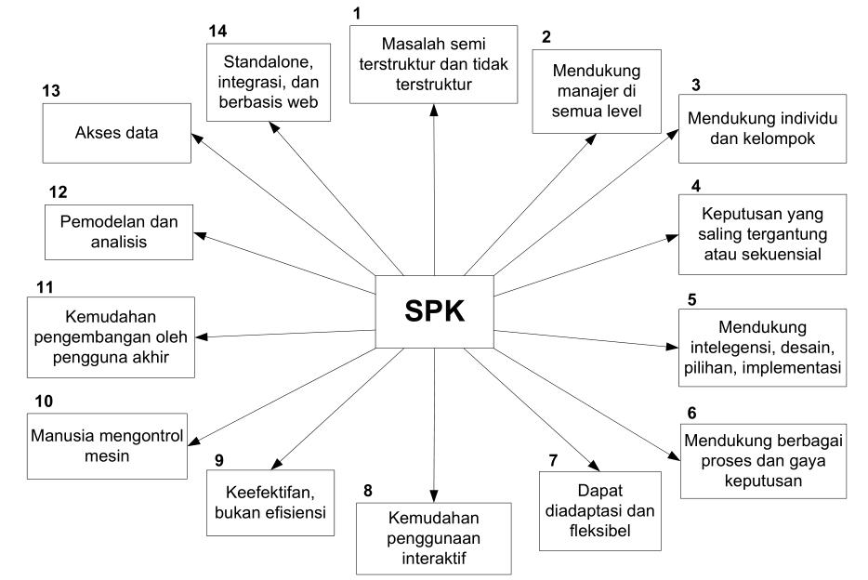
Sistem Pendukung Keputusan
Karakteristik SPK menurut Turban (2005) :

Slide 9
Sistem Pendukung Keputusan
Dukungan untuk pengambilan keputusan terutama untuk masalah yang semiterstruktur dan tidak terstruktur.
Mampu digunakan oleh semua level manajerial.
Mampu mendukung pengambilan keputusan secara individu maupun kelompok.
Mampu mendukung pengambilan keputusan yang independen maupun sekuensial (ada dependensi).
Dukungan terhadap 4 proses pengambilan keputusan.
Mendukung berbagai proses dan preferensi pengambilan keputusan.
Sistem mampu beradaptasi pada perubahan permasalahan dan variabel permasalahan dan hasil dari sistem dapat diimplementasikan pada dunia nyata.

Slide 10
Sistem Pendukung Keputusan
Mendukung penggunaan yang interaktif dan user-friendly sesuai dengan tipe user.
Fokus lebih kepada efektivitas (akurasi, kualitas alternatif solusi, representatif, feasibilitas solusi) dibanding dengan efisiensi (biaya, resource lain).
Memberikan kontrol penuh pada user terhadap proses pendukung keputusan.
Mendukung kemudahan pengembangan sistem oleh pengguna.
Menggunakan model dan kalkulasi untuk analisis masalah dan pengambilan keputusan.
Mendukung dan menyediakan akses untuk berbagai tipe dan model data.
Dukungan platform yang fleksibel, baik sebagai standalone desktop, web based, mobile based, namun tetap terintegrasi dalam sebuah enterprise system.

Slide 11
Sistem Pendukung Keputusan
Komponen SPK menurut Turban (2005) ;

Slide 13
Metode SPK
Banyak metode yang bisa digunakan untuk menghasilkan alternatif-alternatif solusi pada SPK, termasuk metode dengan menggunakan sistem pakar (individu atau grup, DSS atau GDSS).
Penggunaan model-model prediksi → regresi atau linear programming, ARIMA, artificial neural network, random forest, dll.
Penggunaan model-model klasifikasi → decision tree, random forest, artificial neural network, dll.
Penggunaan metode scoring dan hierarcical → profile matching, SAW, TOPSIS, AHP, PROMETHE, dll.

Slide 14
Metode SPK
Untuk perkuliahan ini kita akan membahas 4 macam metode SPK (selain sistem pakar) :
Profile matching
SAW (Simple Additive Weighting)
TOPSIS (Technique for Order Preference by Similarity to Ideal Solution)
AHP (Analytic Hierarchy Process)

